Slide 1
네트워크 프로그래밍
응급의료 모니터링 시스템
- 7조 -
2017115300 김천구
2016115546 김민석
2016115827 윤정균

Slide 2
CONTENTS
01
02
03
개발 과정
프로그램 소개
마 무 리
- 아이디어 소개
- 구현 목표
- 역할 분담
- 서버 모델 소개
- 서버 모델 패턴
GUI 소개
기능 소개
구급차 코드
병원 코드
기대 효과
개선 사항
Q&A
Notes:
http://minheeblog.tistory.com/category/PPT

Slide 3
CONTENTS
01
개발 과정
Notes:
http://minheeblog.tistory.com/category/PPT

Slide 4







개발 과정
네트워크 프로그래밍
01
아이디어 소개
소아 응급 이용불가
소아 응급 이용불가
소아 응급 이용가능
Notes:
구급대원의 일상에 대한 영상을 보게 되었는데
구급차가 환자를 태우고 즉시 병원으로 이송하는 것이 아니라
해당병원에 환자를 받을 수 있는지 각 병원에 일일이 확인 후에 출발 한다는 것을 알게 되었다.
이는 각 병원마다 수용할 수 있는 환자수가 다르고 또한 처치 가능한 응급상황이 다르기 때문이라고 들었다.
구급차에서 병원의 정보를 모두 볼 수 있다면 조금이라도 이송시간을 줄일 수 있지 않을까라는 생각에 개발을 진행하게 되었다.

Slide 5
개발 과정
네트워크 프로그래밍
01
구현 목표
1. 병원 진료 가능 여부 확인
2. 구급차와 병원의 거리 고려
3. 환자 정보 공유
4. 도착 병원 미리 알림
Notes:
프로그램을 개발 시 다음과 같은 기능을 구현하는 것을 목표로 진행하였습니다.
구급차에서 환자의 상황을 고려해 진료 가능한 병원을 확인
구급차에서 병원까지 가까운 병원순으로 정렬
구급차에서 환자의 상태나 정보를 병원과 공유( 혈액형, 성별, 환자 상태 등등)
구급차에서 병원을 선택 시 병원에서 구급차가 오고 있다는 것을 알 수 있도록

Slide 6
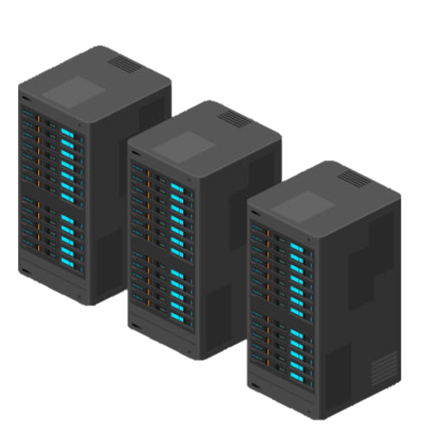



개발 과정
네트워크 프로그래밍
01
고려사항
서버
구급차
응급실
Notes:
제목 수정 필요
저희는 자바를 이용해서
구급차와 병원에서 필요로 하는 기능이 다른 점을 고려해서
구급차클라이언트, 병원클라이언트, 서버 이렇게 총 3개를 나누어 구현하였습니다

Slide 7
개발 과정
네트워크 프로그래밍
01
₩
역할 분담
김천구
윤정균
김민석
서버 구현
병원 클라이언트 구현
테스트 및 디버깅
보고서 작성
구급차 클라이언트 구현
로그인 구현
테스트 및 디버깅
발표자료 제작
PPT 템플릿 제공
보고서 내용 보충 (로그인 관련)
발표
Notes:
저희는 다음과 같이 역할을 분담해 개발을 진행하였습니다.

Slide 8
개발 과정
네트워크 프로그래밍
01
서버 모델 소개
유저 영역
커널 영역
Process A
Read()
Blocked
Buffer
Data
Buffer
자바 IO
Notes:
기존 자바의 IO는 커널 영역에 데이터 밀어 넣고 커널 영역에 있는 데이터가 다시
프로세스의 버퍼에 복사되는 과정을 거쳤고
이러한 과정이 일어나는 동안 작업을 요청한 쓰레드는 Blocking 된다는 단점이 있었습니다.
내용 참조 : https://jeong-pro.tistory.com/145

Slide 9
개발 과정
네트워크 프로그래밍
01
서버 모델 소개
유저 영역
커널 영역
Process A
Read()
Buffer
Buffer
Data
물리 메모리
자바 NIO
Notes:
이러한 문제를 해결하기 위해 저희는 유저 영역의 버퍼와 커널 영역의 버퍼가 같은 물리 메모리를 참조하게 매핑 되는
자바의 NIO 패키지를 이용해서 불필요하게 Thread가 Blocking되는 것을 피했습니다.

Slide 10
개발 과정
네트워크 프로그래밍
01
서버 모델 소개
자바 NIO 기반 TCP 비동기 채널
비동기 채널 그룹
Thread Pool
비동기 서버 소켓
Thread 1
비동기 소켓 1
Queue
Thread 2
Thread 3
비동기 소켓 N
Thread N
Notes:
그중 저희는 비동기 서버 모델을 사용하기 위해
자바 NIO 기반 TCP 비동기 채널 모델을 사용하기 했습니다.
저희 서버 모델의 전체적인 모습은 IOCP와 비슷한 형태입니다.
같은 스레드풀을 공유하는 비동기 채널 그룹을 생성 후
비동기 소켓에서 작업을 요청하는 즉시 리턴이 되며
실질적인 입출력 작업은 스레드 풀에서 스레드가 담당하게 됩니다.
스레드가 완료되는 콜백 메소드를 호출하는 방식입니다.
// 비동기 채널에 대한 설명

Slide 11
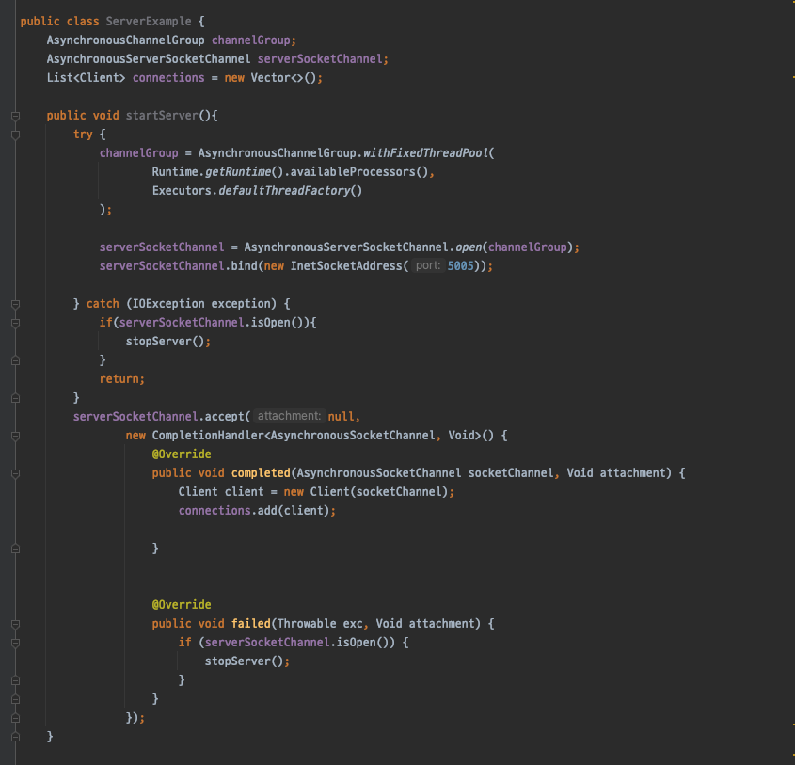
개발 과정
네트워크 프로그래밍
01
코드 소개
서버의 정형화된 패턴
연결정보를 저장할 Vector 생성
Thread Pool을 공유할 채널 그룹 생성
채널 그룹 안에 서버 소켓 생성
Handler 생성
성공 CallBack 함수
실패 CallBack 함수
Notes:
다음 코드는 저희가 사용하는 모델에서 사용하는 정형화된 패턴입니다.
소켓 연결 정보를 저장할 List를 Vector를 이용해 동시에 thread가 접근하지 못하도록 하였고
Thread Pool을 공유할 채널 그룹을 생성하는 동시에 스레드를 최대 사용가능한 개수로 설정하였습니다.
채널 그룹에 포함될 서버 소켓 채널을 생성 후
Handler를 생성해 성공시 실행될 함수와 실패시 실행될 함수를 구현한 코드 입니다.

Slide 12
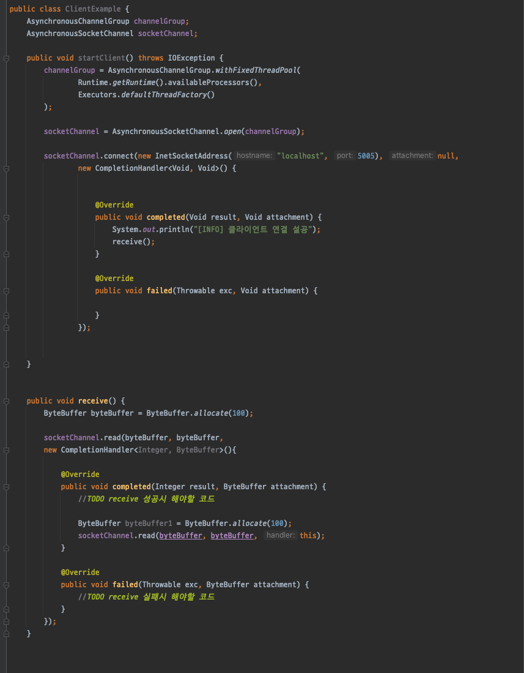
개발 과정
네트워크 프로그래밍
01
코드 소개
클라이언트 정형화된 패턴
Thread Pool을 공유할 채널 그룹 생성
채널 그룹 안에 클라이언트 소켓 채널 생성
서버에 연결
Handler 생성
성공 시 receive() 호출
다시 receive() 재호출
Notes:
다음 코드는 저희가 사용하는 모델에서 사용하는 정형화된 패턴입니다.
소켓 연결 정보를 저장할 List를 Vector를 이용해 동시에 thread가 접근하지 못하도록 하였고
Thread Pool을 공유할 채널 그룹을 생성하는 동시에 스레드를 최대 사용가능한 개수로 설정하였습니다.
채널 그룹에 포함될 서버 소켓 채널을 생성 후
Handler를 생성해 성공시 실행될 함수와 실패시 실행될 함수를 구현한 코드 입니다.

Slide 13
CONTENTS
02
프로그램 소개

Slide 14
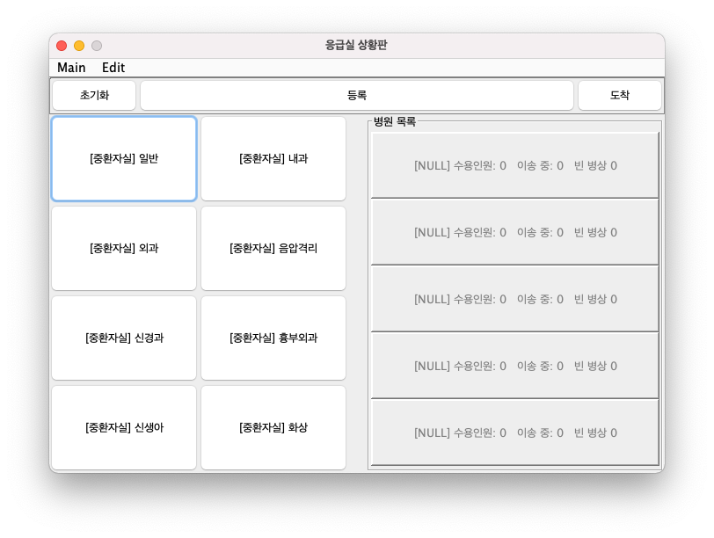
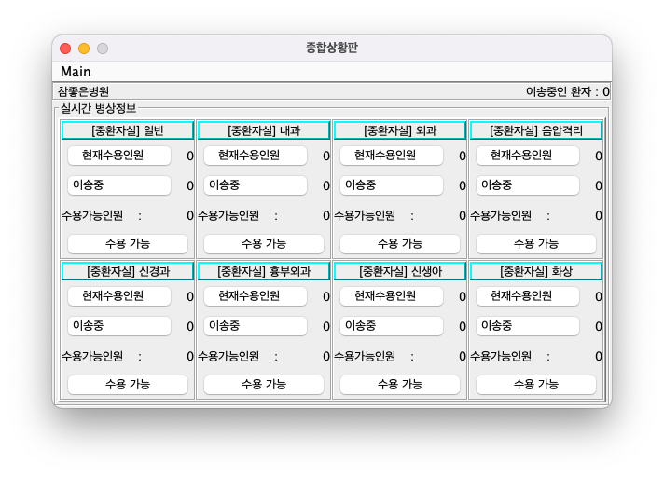
프로그램 소개
네트워크 프로그래밍
02
GUI 구성
구급차 클라이언트
병원 클라이언트
Notes:
앞에서 말했듯 저희는
구급차 클라이언트와 병원 클라이언트가 필요로 하는 기능이 다르기 때문에
이 둘을 구분하여 개발을 하였습니다

Slide 15
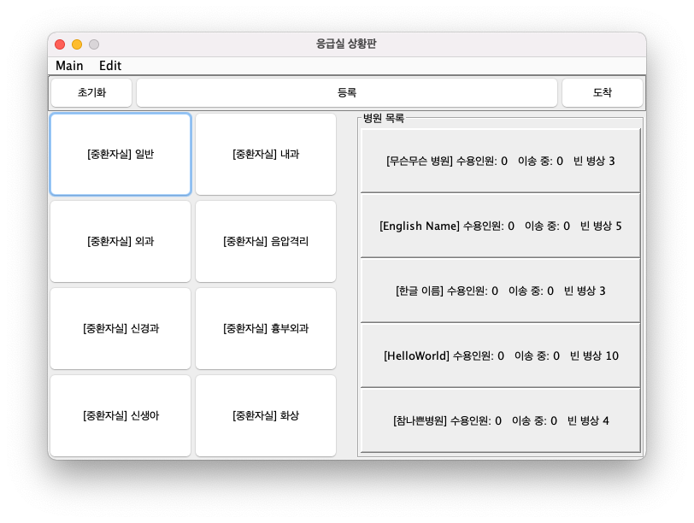
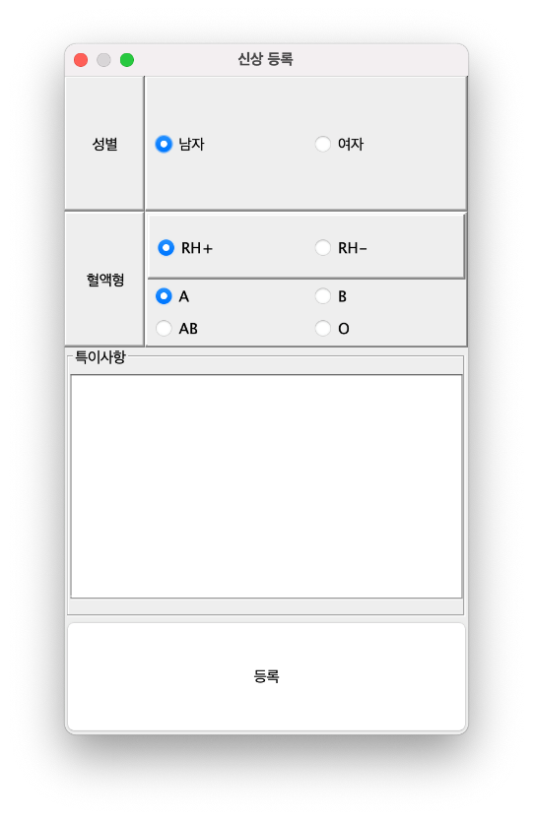
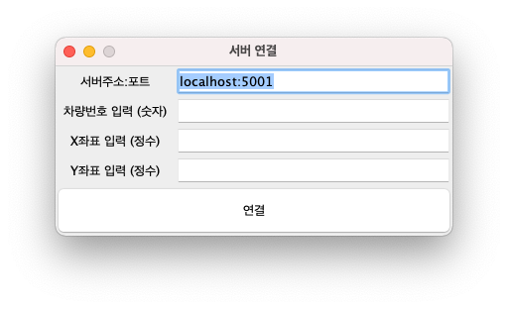
프로그램 소개
네트워크 프로그래밍
02
구급차 기능 설명
로그인
메인
정보 등록
Notes:
구급차 클라이언트에서는
필요한 응급실 정보를 클릭하면 주변에 해당 응급실을 사용할 수 있는 병원 정보를
거리순으로 보여주며,
각 병원의 현재 혼잡도와 사용가능한 병상의 정보역시 같이 넘겨줍니다.
또한 환자의 성별, 혈액형, 특이사항들을 등록하여 병원과 환자에 대한 정보를 공유할 수 있습니다.
병원결정 후 선택시 해당 병원에게 해당 구급차가 가고 있다는 정보도 알릴 수 있도록 구현하였습니다.

Slide 16
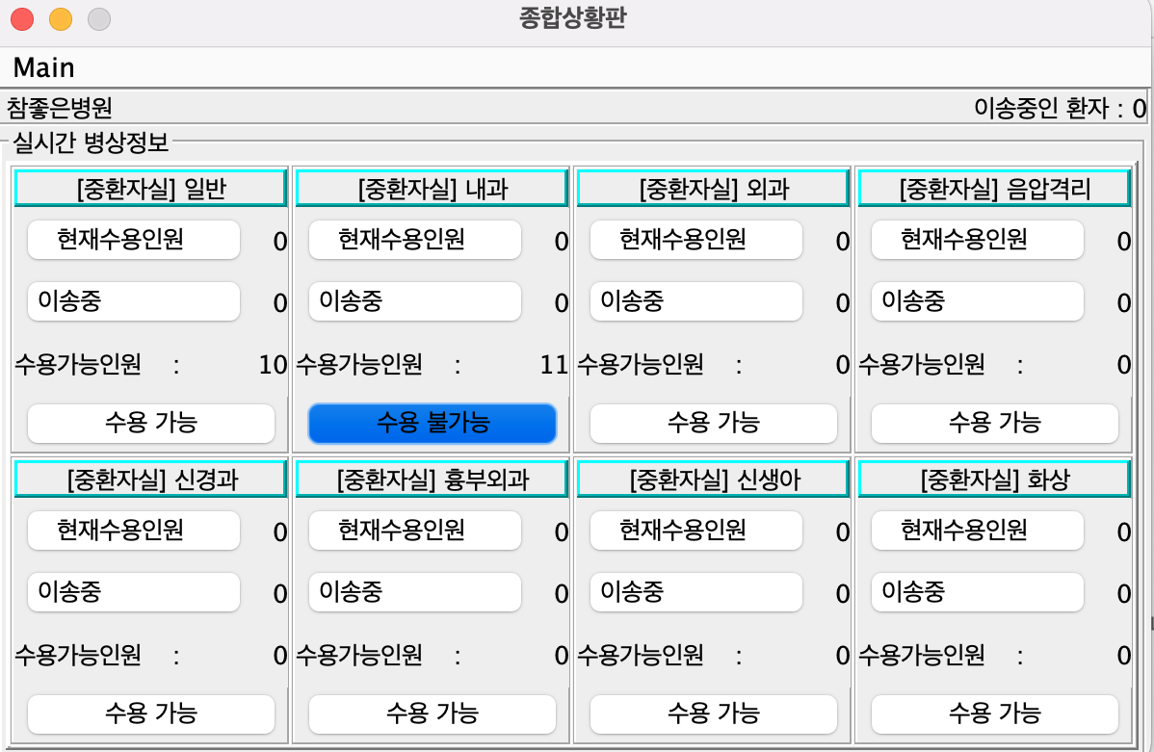
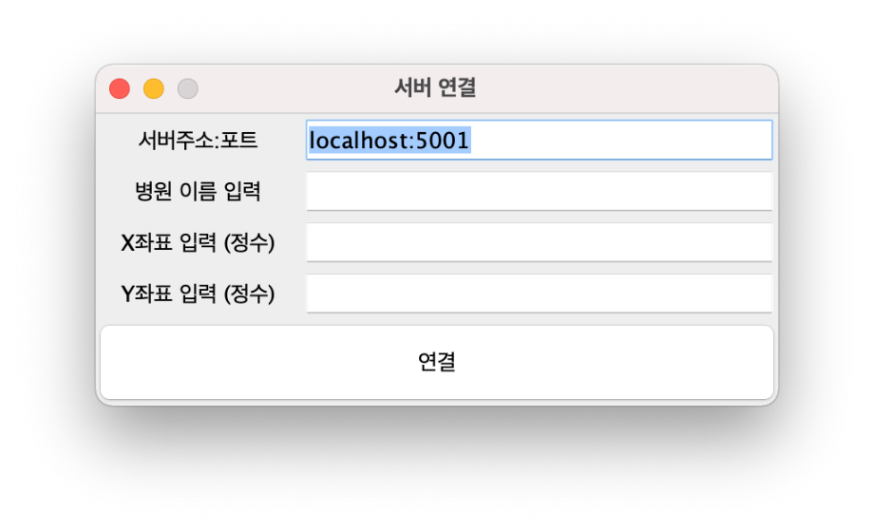
프로그램 소개
네트워크 프로그래밍
02
병원 기능 설명
로그인
메인
Notes:
구급차 클라이언트에서는
필요한 응급실 정보를 클릭하면 주변에 해당 응급실을 사용할 수 있는 병원 정보를
거리순으로 보여주며,
각 병원의 현재 혼잡도와 사용가능한 병상의 정보역시 같이 넘겨줍니다.
또한 환자의 성별, 혈액형, 특이사항들을 등록하여 병원과 환자에 대한 정보를 공유할 수 있습니다.

Slide 17
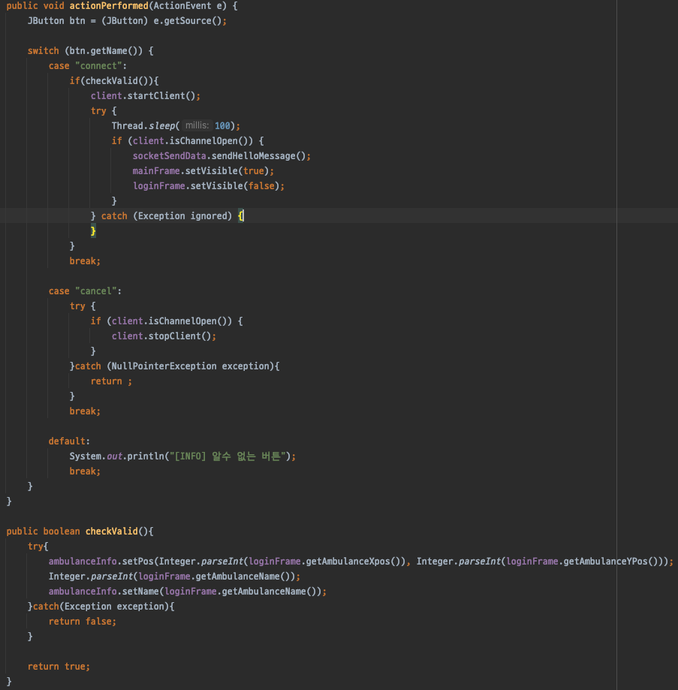
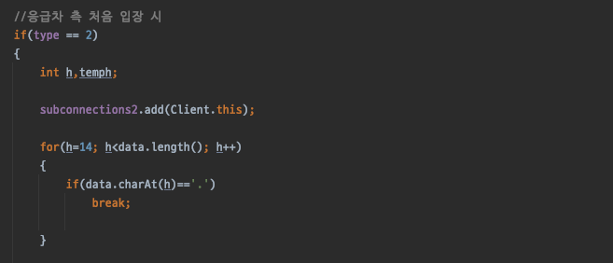
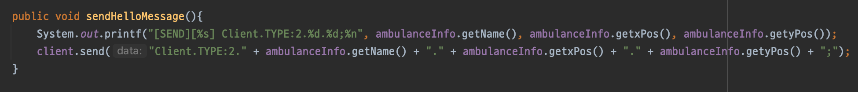
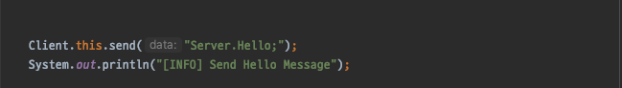
프로그램 소개
네트워크 프로그래밍
02
구급차 코드 구현
- 로그인
Client.TYPE:2.Name.xPos.yPos;
Server.Hello;
Notes:
처음 클라이언트가 서버에 접속 후 자신이 구급차의 소켓이라고 알려주는 타입과 위치를 서버에게 전송하게 됩니다
서버는 이러한 메시지를 받고 응답으로 현재 이용 가능한 모든 병원의 정보를 알려주게 됩니다.

Slide 18
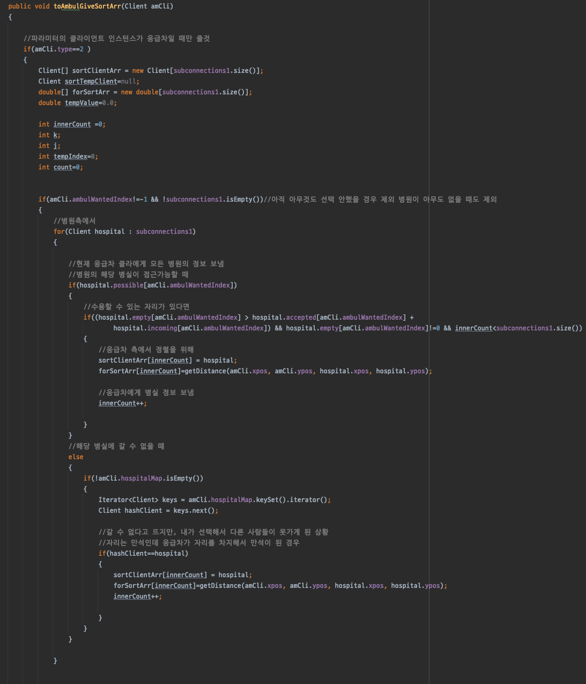
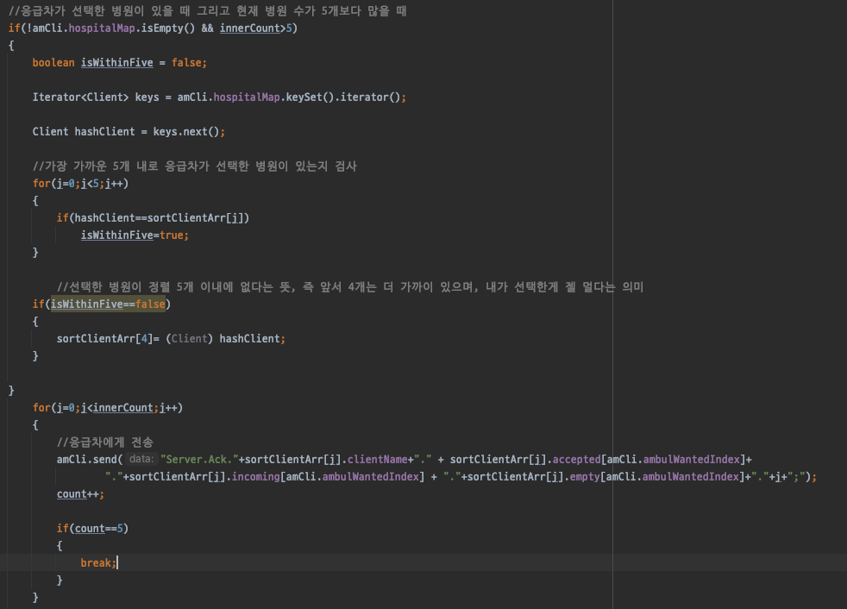
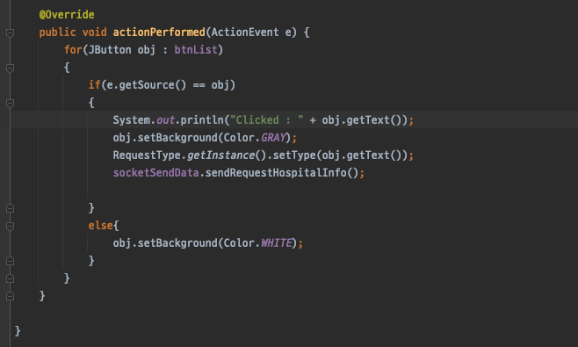
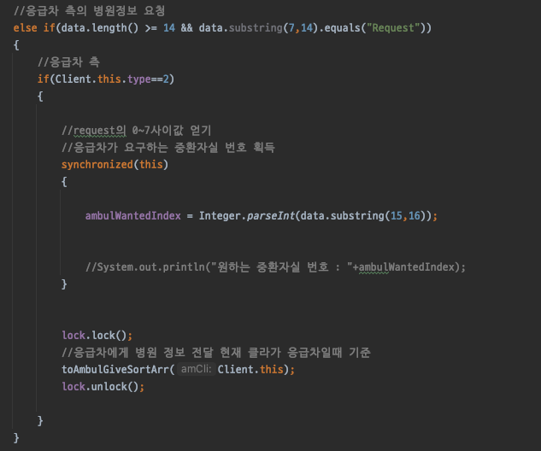
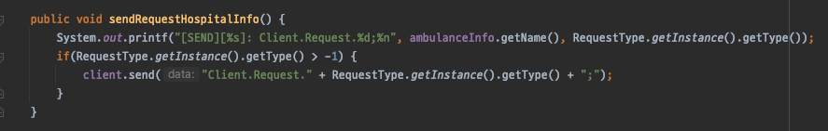
프로그램 소개
네트워크 프로그래밍
02
구급차 코드 구현
- 병원 정보 요청
Client.Request.Type;
Server.Ack.name.수용인원.이송중.가능인원.순서;
Notes:
구급차가 필요로하는 응급실 정보 요청시
클라이언트는 조건에 맞는 응급실을 찾아 클라이언트에게 보내준다.

Slide 19
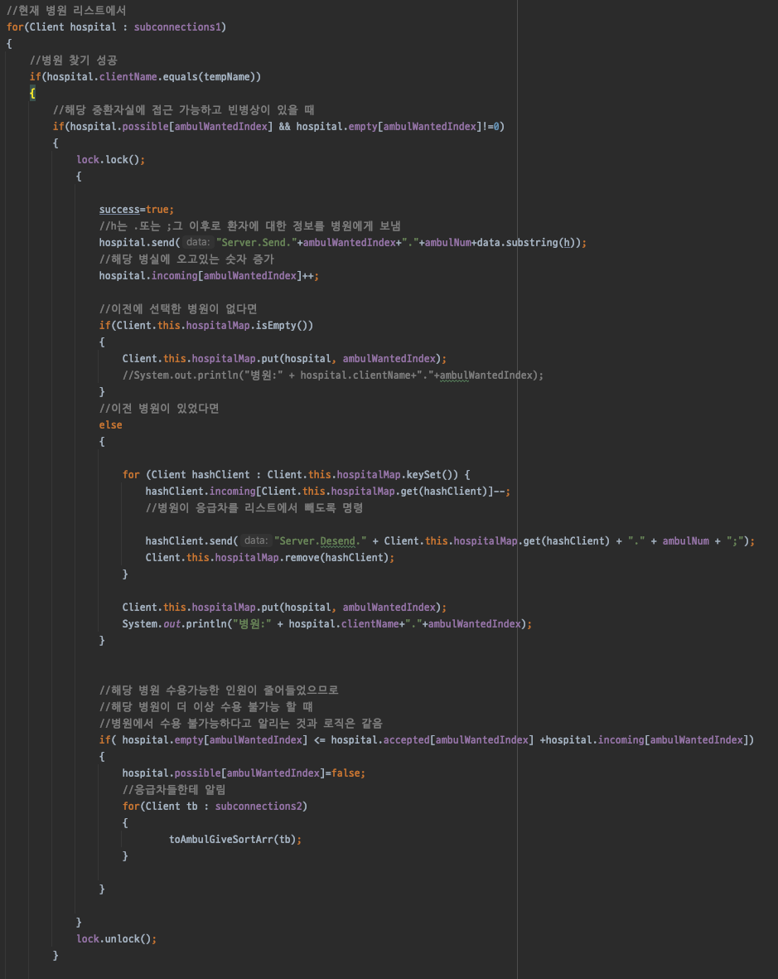
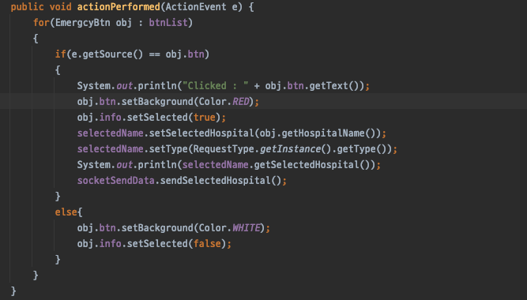
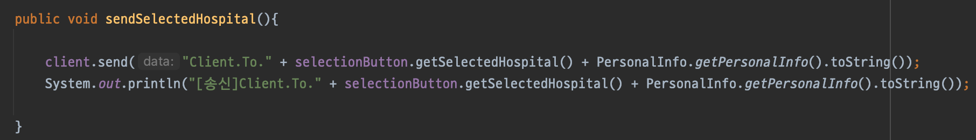
프로그램 소개
네트워크 프로그래밍
02
구급차 코드 구현
- 병원 선택
Client.To.Name.[info];
Server.Ack.name.수용인원.이송중.가능인원.순서;
Notes:
구급차가 병원을 선택 시
서버는 업데이트된 병원의 상황을 보내준다.
이때 환자의 정보는 옵션이다.

Slide 20
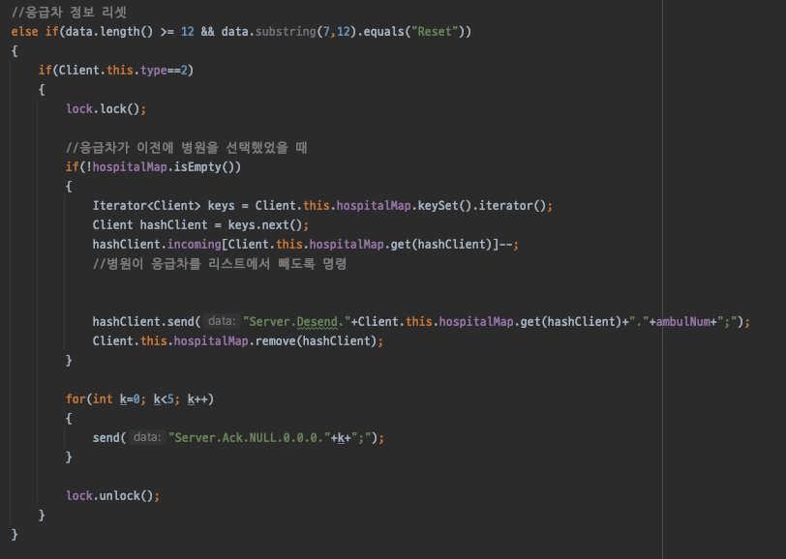
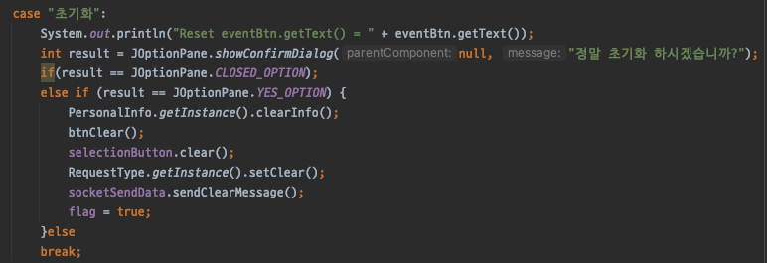
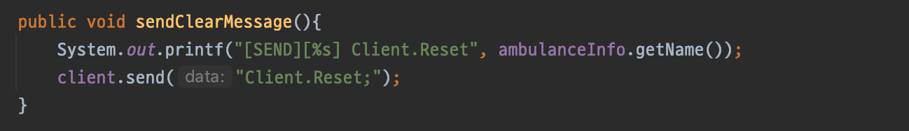
프로그램 소개
네트워크 프로그래밍
02
구급차 코드 구현
- 병원 선택 취소
Client.Reset;
Server.Desend.Type.Name;
Notes:
구급차가 리셋 버튼을 이용해
선택한 병원을 해지하면
해지했다는 메시지를 서버에게 보낸다.

Slide 21
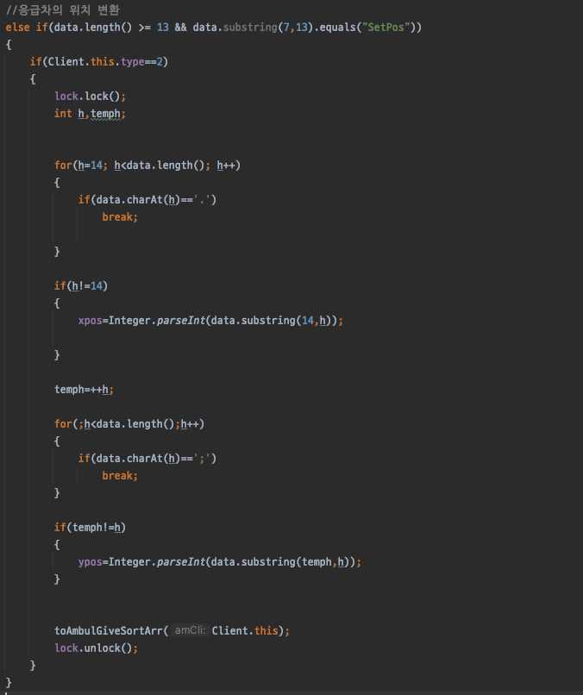
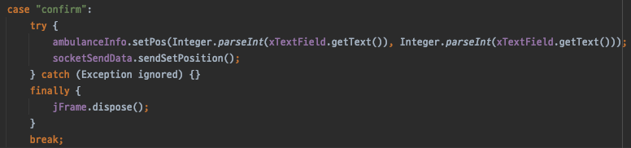
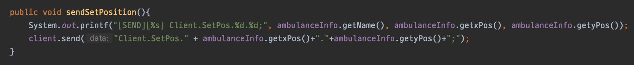
프로그램 소개
네트워크 프로그래밍
02
구급차 코드 구현
- 구급차 위치 변경
Client.SetPos.xPos.yPos;
Server.Ack.name.수용인원.이송중.가능인원.순서;
Notes:
구급차가 자신의 위치을 변경시
서버는 구급차의 정보를 업데이트해 가장 가까운 병원의 정보를 찾아 보내준다.

Slide 22
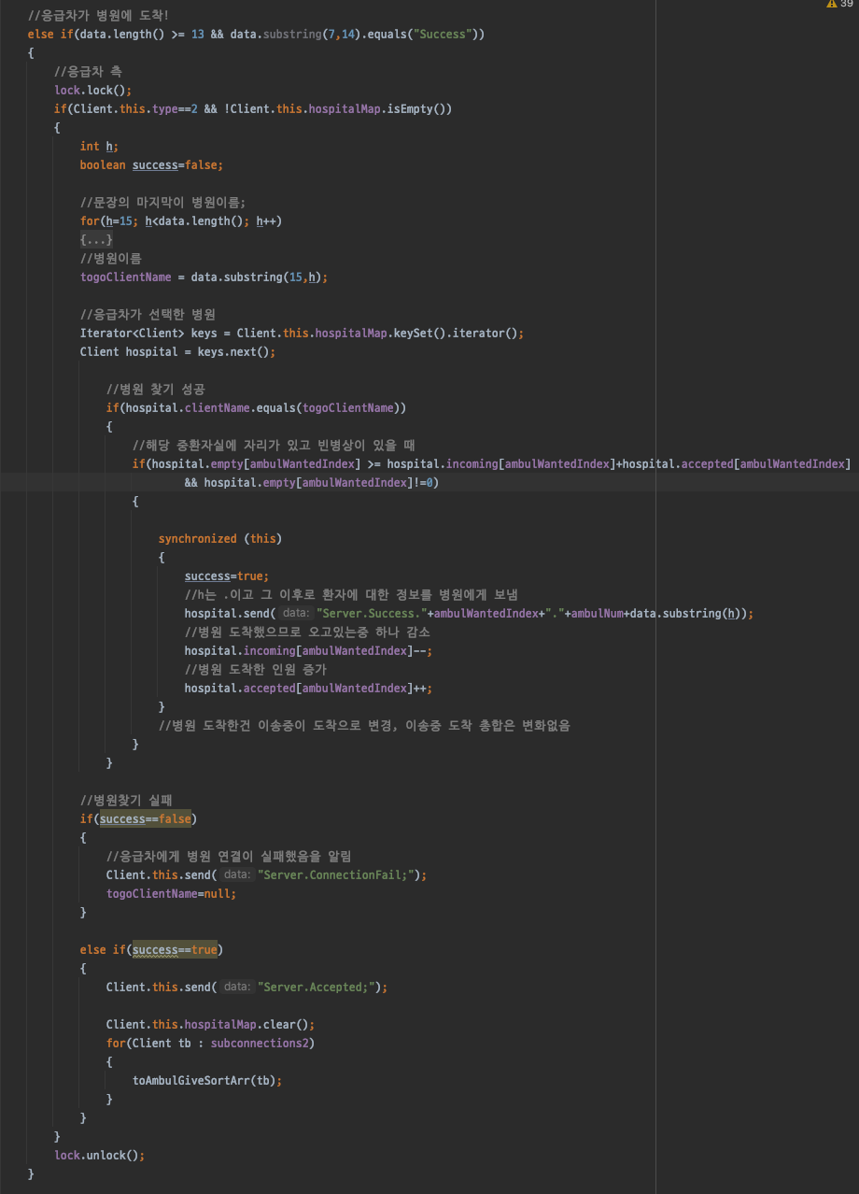
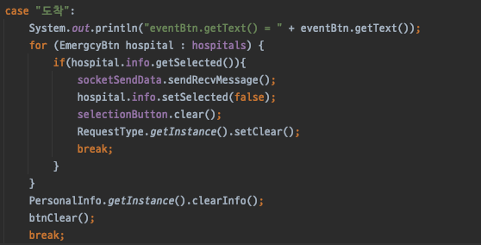
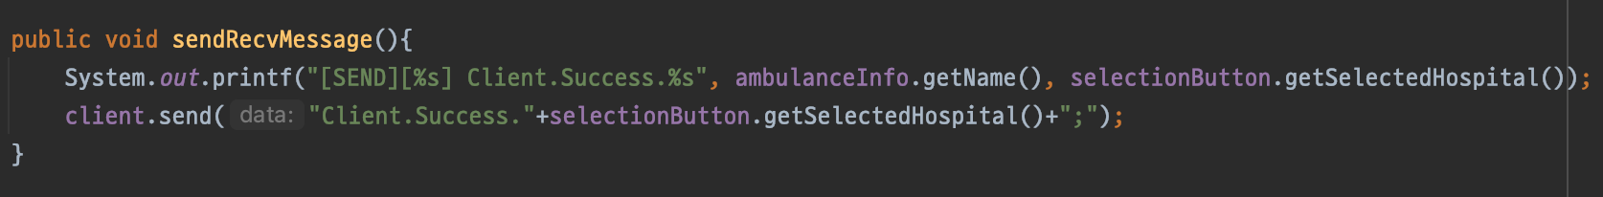
프로그램 소개
네트워크 프로그래밍
02
구급차 코드 구현
- 구급차 도착
Client.Success.Name;
병원 정보 업데이트
도착 정보 알림
Notes:
구급차가 도착 메시지를 서버에게 보내면
서버는 그 정보를 다른 구급차와 병원에게 알린다.

Slide 23
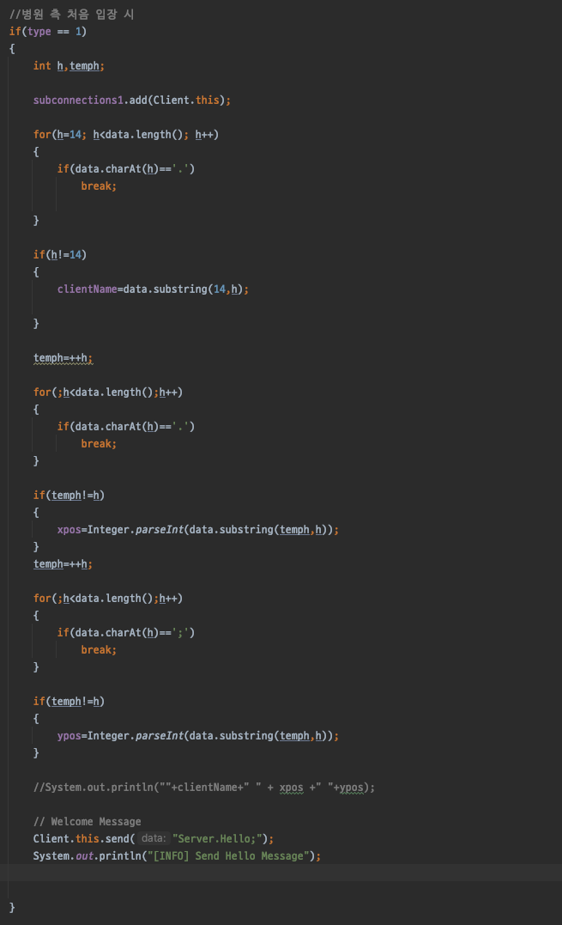
프로그램 소개
네트워크 프로그래밍
02
병원 코드 구현
- 로그인
Client.TYPE:1.name.xPos.yPos;
Server.Hello;

Slide 24
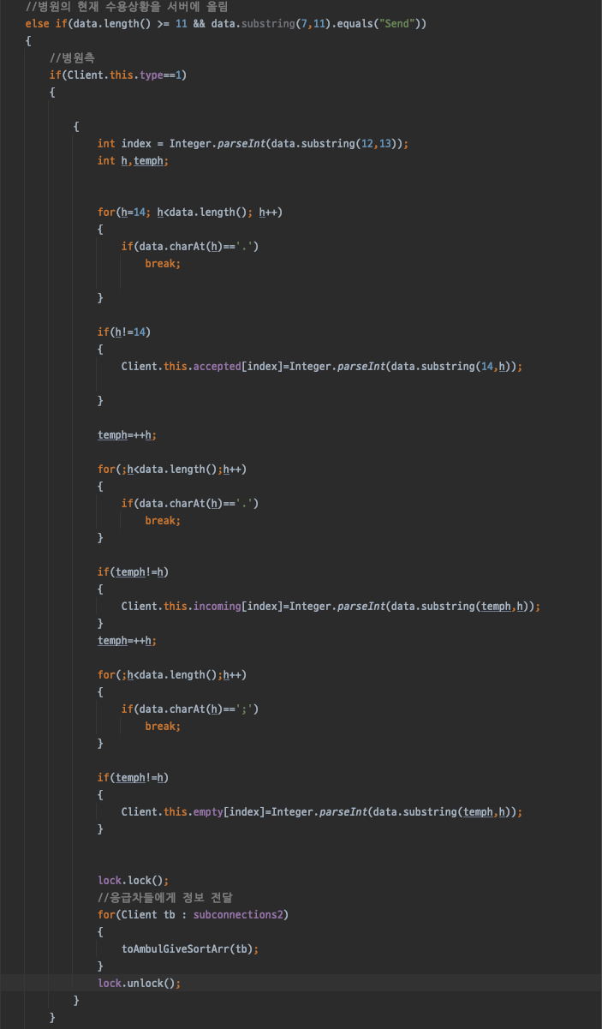
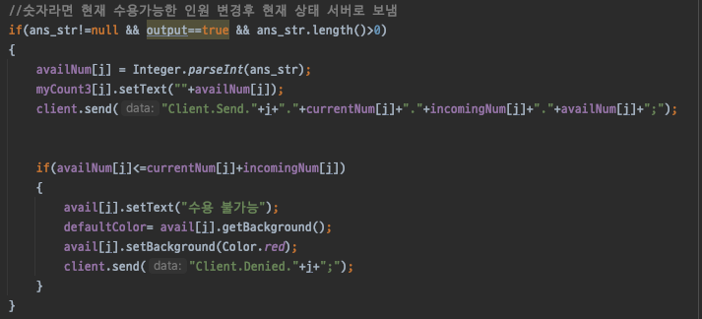
프로그램 소개
네트워크 프로그래밍
02
병원 코드 구현
- 수용인원 설정
Client.Send.Type.수용인원.이송중.가능인원;
병원 정보 업데이트
Notes:
병원에서 수용인원을 설정하면
서버는 그 정보를 받아 해당 병원의 정보를 필요로하는
구급차 클라이언트에게 보낸다.

Slide 25
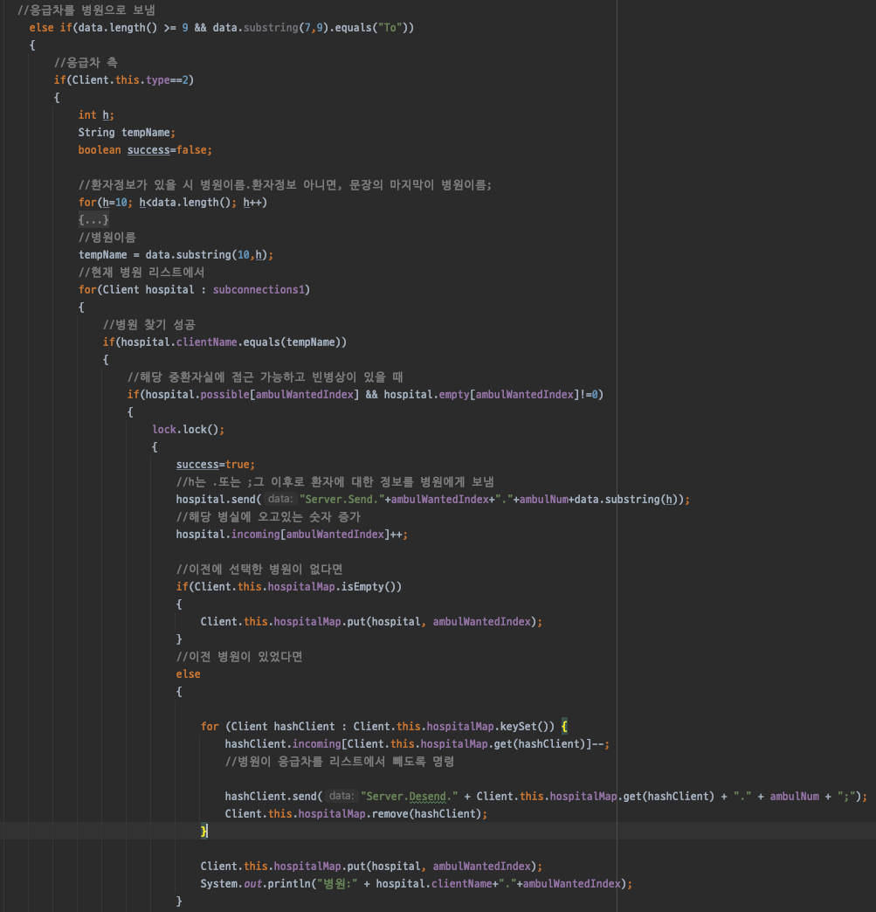
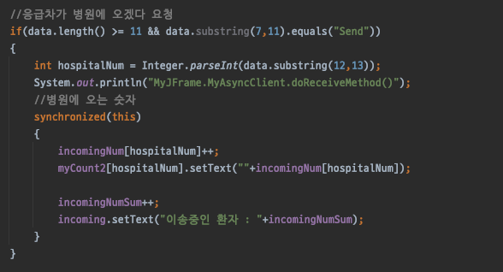
프로그램 소개
네트워크 프로그래밍
02
병원 코드 구현
- 구급차에서 병원 선택
Server.Send.name.Type.Name.[info];
병원 선택
Notes:
구급차가 자신의 병원을 선택했다는 메시지를 보냈을 때
서버는 그 정보를 병원에게 보낸다.

Slide 26
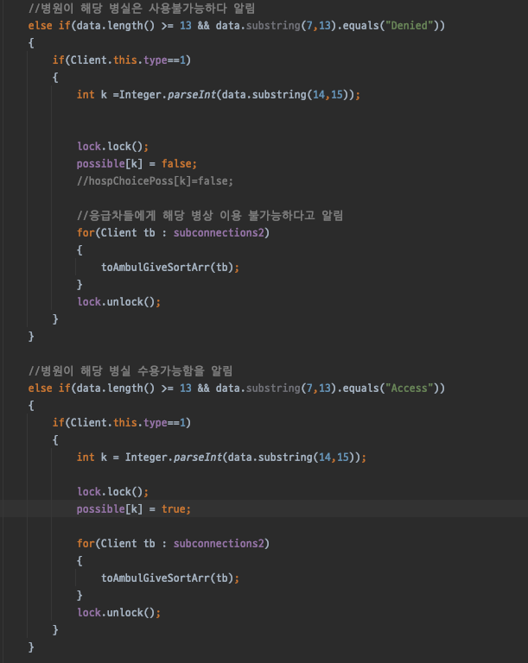
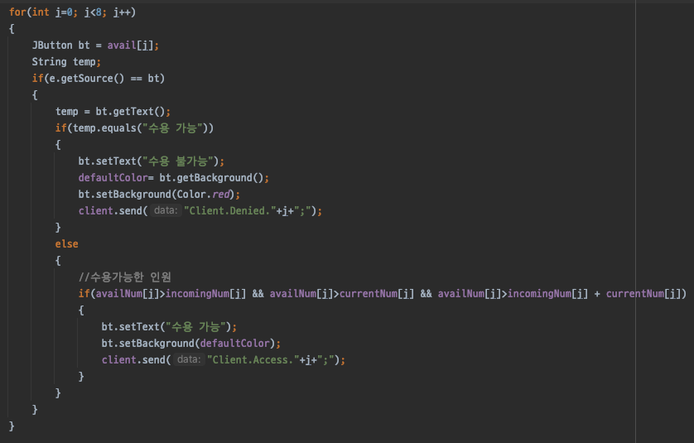
프로그램 소개
네트워크 프로그래밍
02
병원 코드 구현
- 수용 가능 여부 선택
Client.Denied.Type;
Client.Access.Type;
병원 정보 업데이트
Notes:
구급차가 자신의 위치을 변경시
서버는 구급차의 정보를 업데이트해 가장 가까운 병원의 정보를 찾아 보내준다.

Slide 27
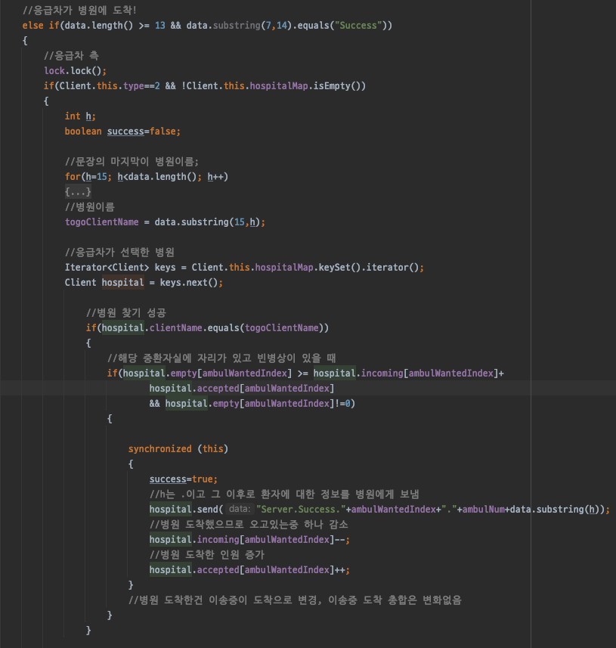
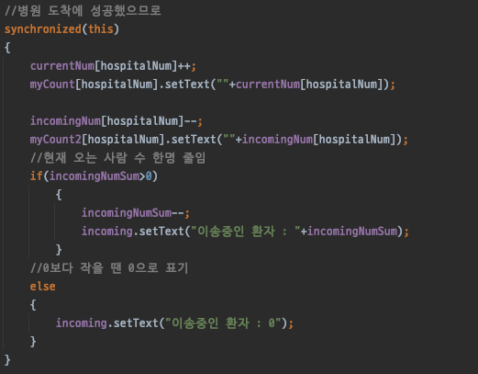
프로그램 소개
네트워크 프로그래밍
02
병원 코드 구현
- 구급차 병원 도착
Server.Success.Type.Name;
병원 도착 알림
Notes:
구급차가 서버에게 병원에 도착했다는 메시지를 보내면
서버는 그 정보를 해당 병원에게 보낸다.

Slide 28
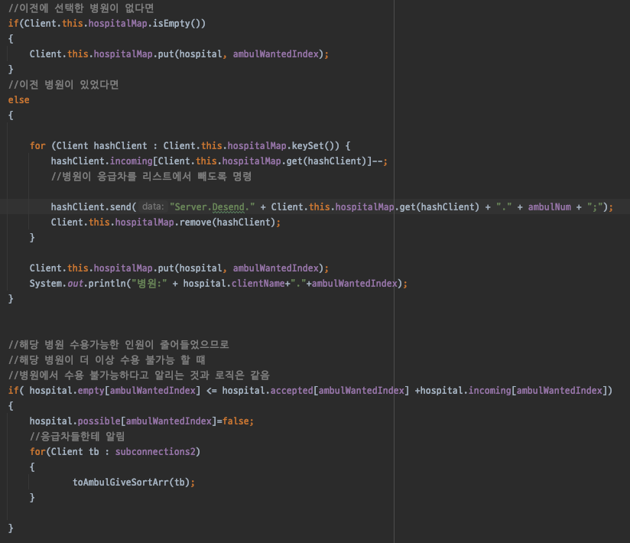
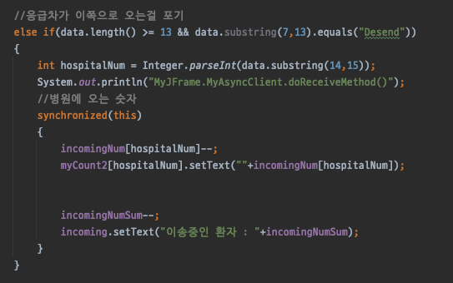
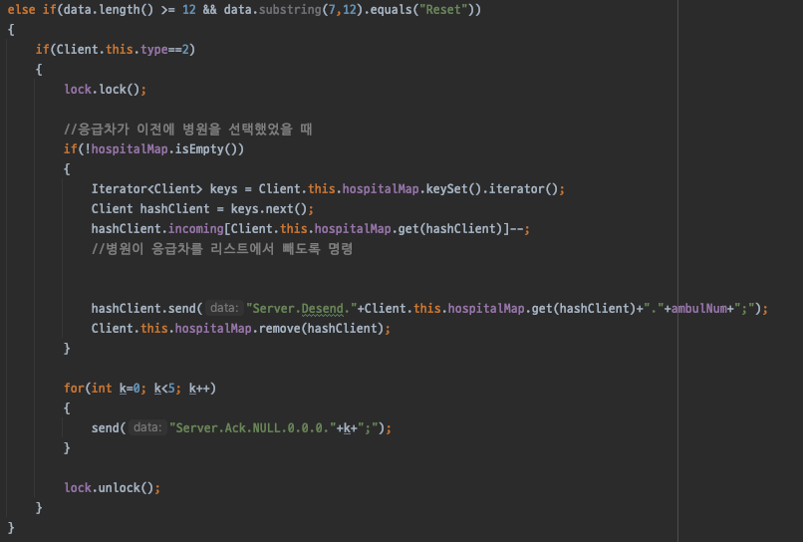
프로그램 소개
네트워크 프로그래밍
02
병원 코드 구현
- 구급차 병원 선택 취소
Case2 다른 병원 선택
Case1 초기화 버튼
Server.Desend.Type.Name;
Reset 버튼
다른 병원 선택
Notes:
구급차가 다른병원을 선택했거나 초기화버튼을 눌러
병원선택을 취소하면 병원에서는 그 정보를 서버로 부터 받아
필요한 과정을 수행한다.

Slide 29
CONTENTS
03
마무리
Notes:
http://minheeblog.tistory.com/category/PPT

Slide 30
마 무 리
네트워크 프로그래밍
03
기대 효과
- 응급 시 신속한 대응 가능
- 업무의 효율성 증대
- 서비스 질 향상

Slide 31
마 무 리
네트워크 프로그래밍
03
개선 사항
- 다양한 플랫폼에 맞는 설계
- 부가적 기능 추가
- 개발 환경 차이
- Git 을 이용한 협업
Notes:
1. 항상 움직이는 구급차에 특성에 맞게 모바일 기기에서 작동할 수 있는 클라이언트 개발에 대한 아쉬움
2. 응급차를 표시할 지도 같은 기능을 넣고 싶었지만 시간상 구현하지 못했다.
개발을 윈도우와 맥 또한 이클립스와 인텔리J로 각자 다른 환경에서 진행하다 보니 같은 코드에 다른 동작을 하는 경우가 있어 같은 코드를 둘이서 작성하는 것에 애로 사항이 있었습니다.
4. GIT을 사용하지 않아 협업 동안 버전 관리에 대한 이슈가 존재했었다.
5. 완벽히 문서화가 되지 않은 상태로 Waterfall 모델을 이용해 개발을 진행하다 보니
중간에 프로그램에 대한 수정이 필요했을 때 부가적인 수정이 많이 필요했었다.

Slide 32
네트워크 프로그래밍
THANK
YOU

